Slide 1
2.5等比数列的前n项和
第一课时

Slide 2

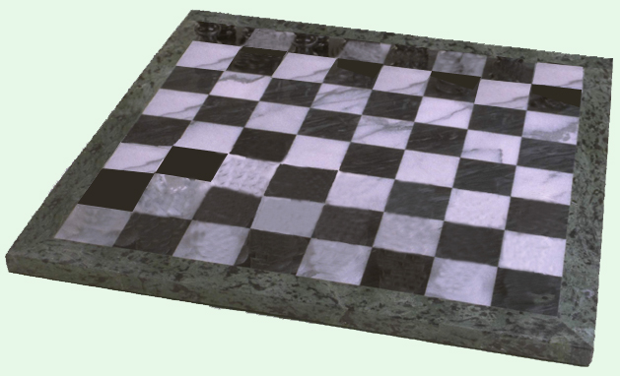


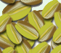
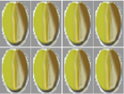




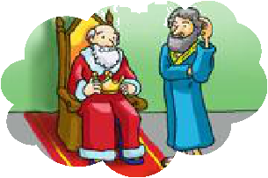
8
7
6
你想得到
什么样的
赏赐？
64个格子
5
4
OK
3
8
7
2
6
陛下，赏小
人一些麦粒就可以。
5
4
1
依次类推……
3
2
请在第四个格
子放8颗麦粒
1
请在第一个格
子放1颗麦粒
请在第三个格
子放4颗麦粒
请在第二个格
子放2颗麦粒

Slide 3
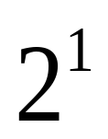
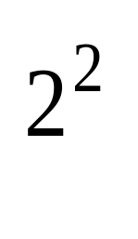
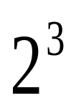

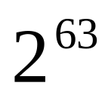






你认为国王有能力满足上述要求吗
？
且共有
格子
每个格子里的麦粒数都是
一个格子里麦粒数的
前
2倍
64
麦粒总数
?

Slide 4
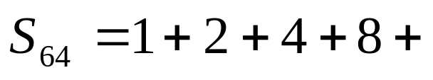
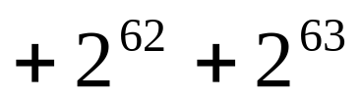
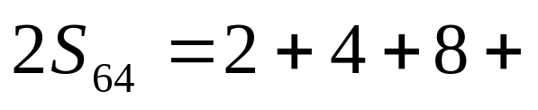
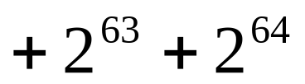
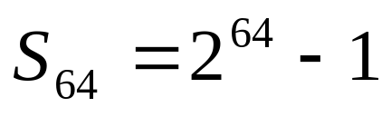
由刚才的例子可知：实际上就是一个以1为首项，2为公比的等比数列的前64项的求和问题，即：
……
①
错位相减法
把上式左右两边同乘以2 得：
……
②
由②- ①得：

Slide 5
【探究】
一般地，等比数列的前n项和
=?
即
=?
“请用错位相减法尝试推导出等比数列的前n项和公式”

Slide 6
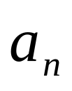

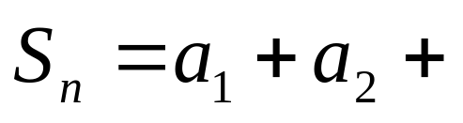
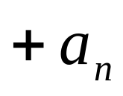
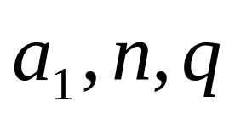
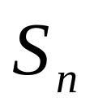
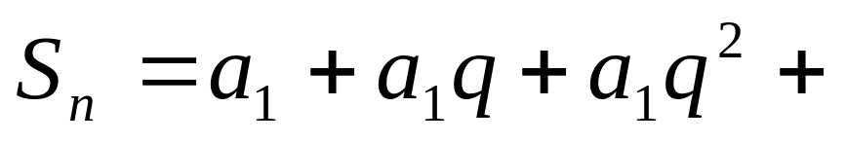
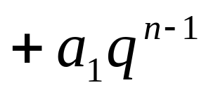
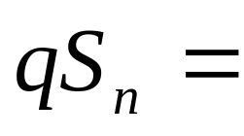
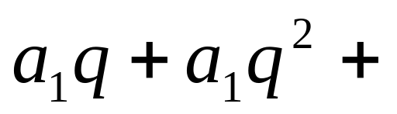
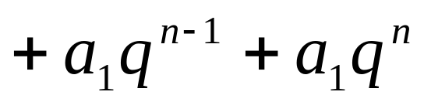
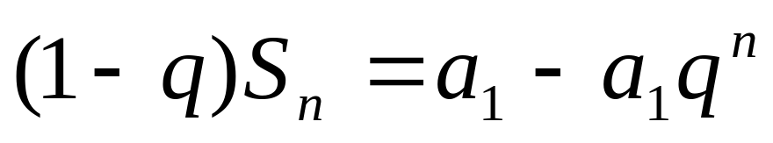
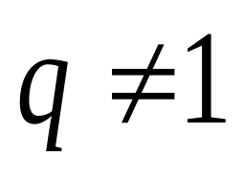
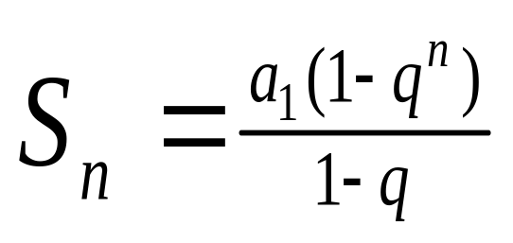
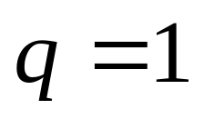
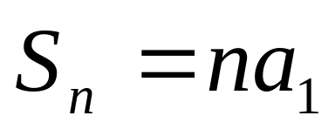
已知：等比数列{ }，公比为 ，
……
，如何用
来表示
解：
……
①
两边同时乘以 q 得：
……
②
① - ② 得：
注意分类讨论
当 时
当 时

Slide 7
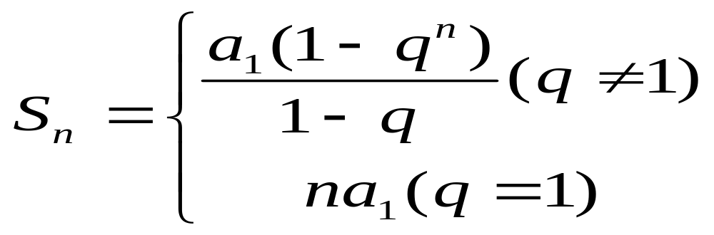
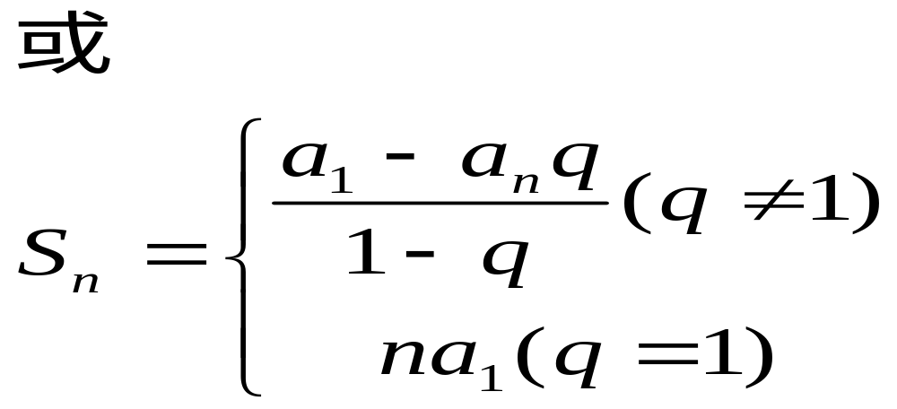
等比数列的前n项和公式：

Slide 8
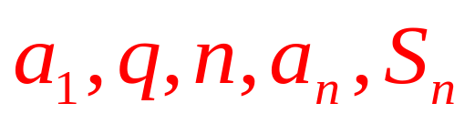
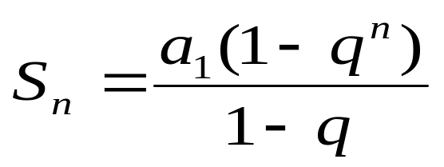
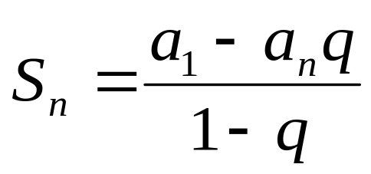
注（1）公式中涉及 五个量
“知三求二”
（2）选择合适的公式，简化运算过程
q≠1时，已知首项和公比，用
已知首项和末项，用

Slide 9
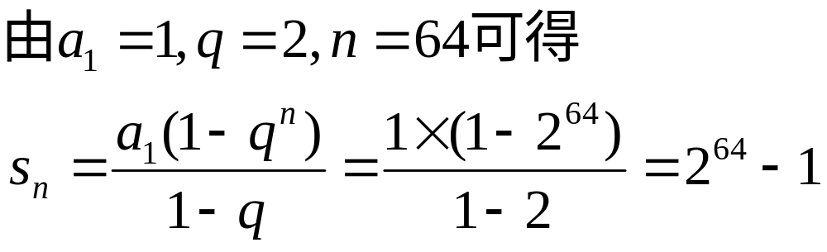
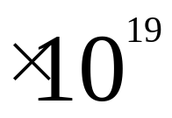
棋盘麦粒的问题：
=18446744073709551615≈1.84
假定千粒麦子的质量为40g,那么麦粒的总质量超过了7000亿吨。所以国王不能实现他的诺言。

Slide 10
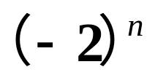
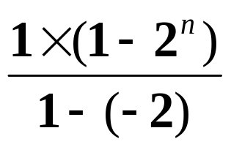
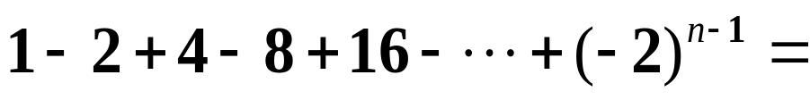
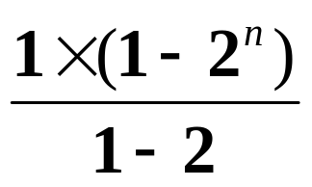

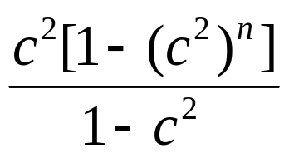
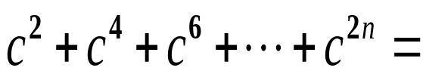
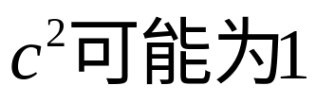
判断是非
n
2
①
n+1
n
②
③
或0

Slide 11
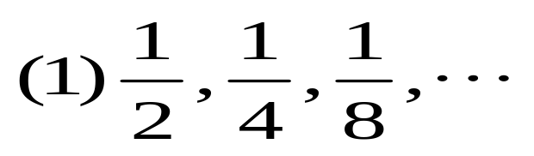
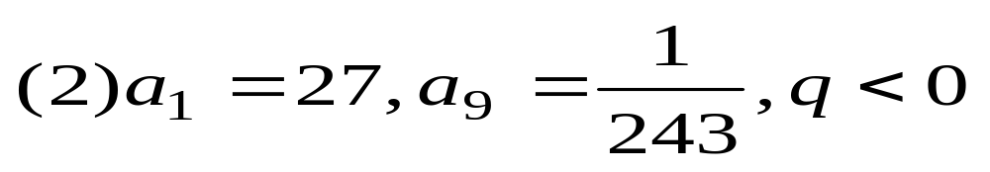
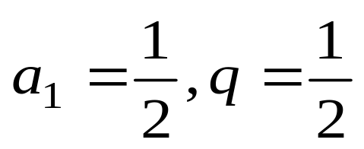
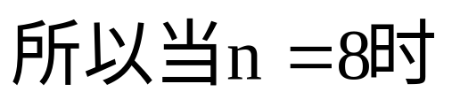
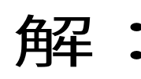
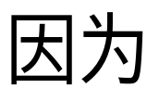

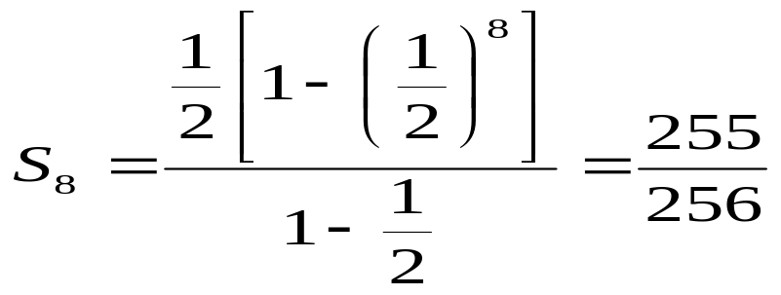
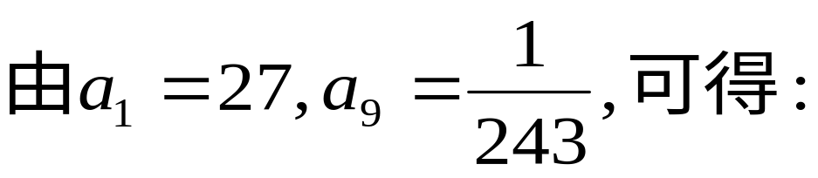






例1、求下列等比数列前8项的和

Slide 12










【达标练习】
0
{
4 a+a²+a³+a⁴+ +a^{n}=________
n

Slide 13







【课堂小结】
等比数列求和公式：
( q=1).
1.已知 则
(q≠1).
( q=1).
已知 则
(q≠1).
2.对含字母的等比数列要分别考虑q=1和q≠1两种情况。
推导方法：
1.错位相减法
2.定义，分式的等比性质

Slide 14
【课后作业】
教材第61 页习题2.5A组 第1 、2题

Slide 15


Slide 16
【教学目标】
1.知识与技能：理解等比数列的前n项和公式及公式证明思路；掌握等比数列的前n项和公式并能运用公式解决一些简单问题。
2.过程与方法：经历等比数列比数列的前n项和的推导与灵活应用，提高分析问题，解决问题的能力。
3.情感与态度：在应用数列知识解决问题过程中要勇于探索、积极进取，激发学习数学的热情和实事求是的精神。
重点：等比数列的前 n项和公式的推导及其简单应用。
难点：灵活应用公式解决有关问题。
【教学重点和难点】

